Slide 1
Интеллектуальная обработка исходных данных для гидрогеологического моделирования
Ильина Софья Андреевна
Руководитель проекта
Центр развития цифрового инжиниринга
10.02.2025
Москва

Slide 2
Палитра для использования инструментами «пипетка» и «формат по образцу»
Актуальность
Рекомендуемые сочетания цветов
1 цвет
Исходная информация от Заказчика в формате растровых изображений
2 цвета
3 цвета
4 цвета
5 цветов
до 100 р.д.
до 15 р.д.
до 3 р.д.
6 цветов
Создание набора данных
Перевод данных в проприетарный формат
Загрузка данных в программный комплекс для моделирования
7 цветов
Цвета-индикаторы
положительная динамика/ результат
обратить внимание!
отрицательная динамика/
результат
Таблицы формата .xlsx
Файлы формата .dat, .complete.obs и т.д.
Данные в Modflow
Цвет текста
Текст
Сноска
Выделение
Данные для построения модели загружены в программный комплекс
2

Slide 3

Палитра для использования инструментами «пипетка» и «формат по образцу»
Цель работы
Рекомендуемые сочетания цветов
1 цвет
2 цвета
Сократить время, затрачиваемое на подготовку исходных данных в процессе построения гидрогеологических моделей и повысить качество данных, извлекаемых из растровых изображений
3 цвета
4 цвета
Задачи
5 цветов
6 цветов
Разработать алгоритм извлечения данных из растровых изображений колонок технологических и разведочных скважин с точностью распознавания символов чисел – 100% и точностью распознавания буквенных символов не менее 85%
Разработать алгоритм извлечения данных из растровых изображений геологических разрезов с точностью распознавания символов чисел – 100% и точностью определения литологического состава не менее 95%
Создать комплекс программных средств с графическим пользовательским интерфейсом для возможности применения разработанных алгоритмов в производственном процессе
7 цветов
Цвета-индикаторы
положительная динамика/ результат
обратить внимание!
отрицательная динамика/
результат
Цвет текста
Текст
Сноска
Выделение
3

Slide 4
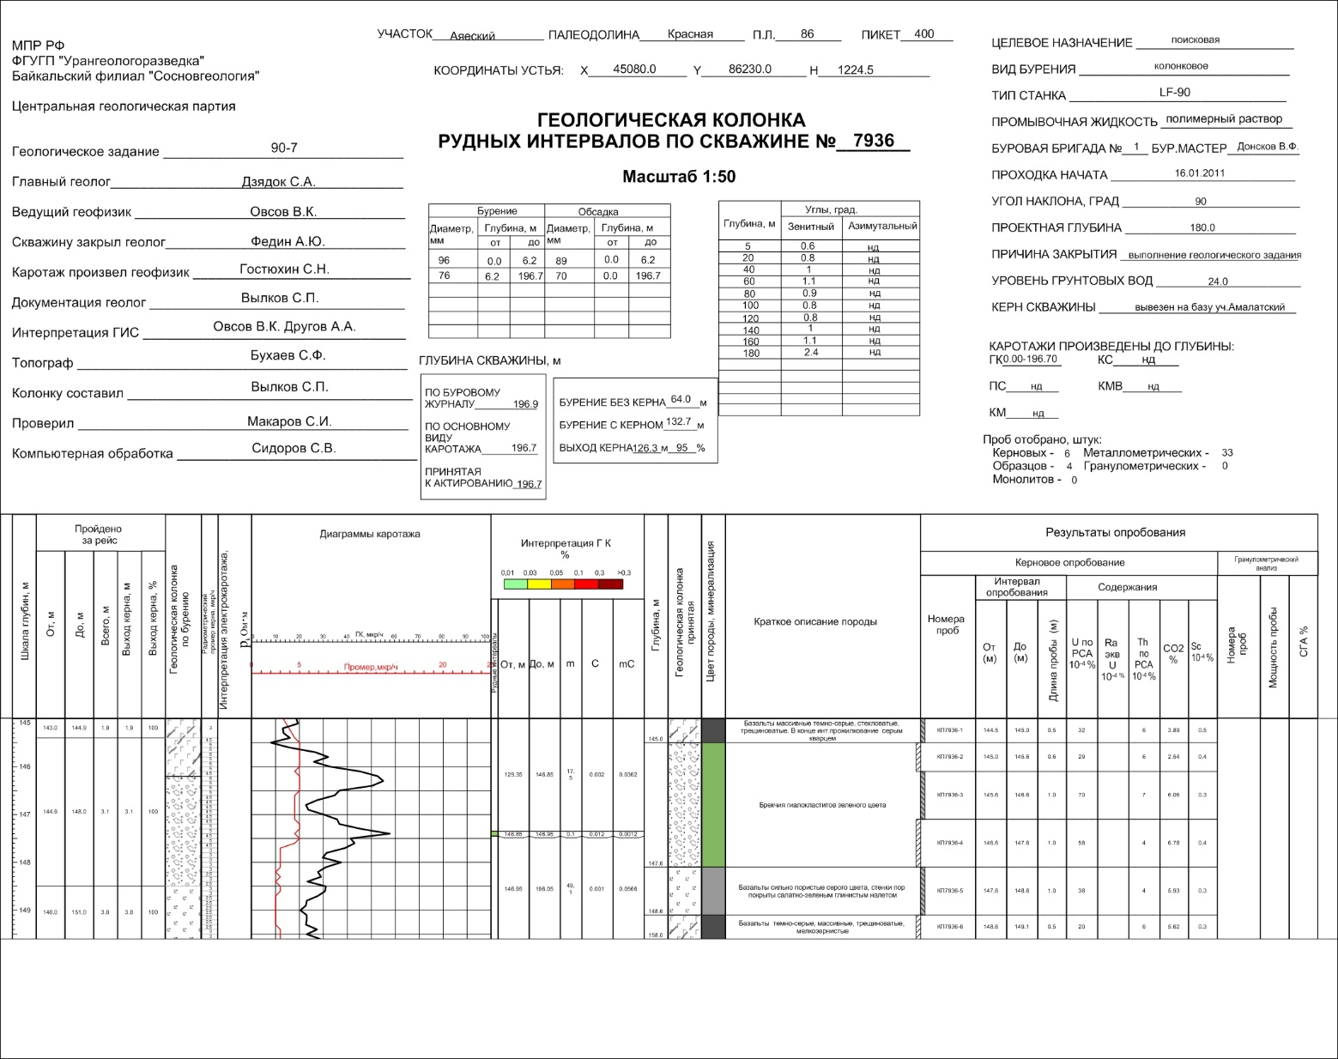
Извлечение данных из растровых изображений колонок разведочных скважин
Исходное изображение колонки разведочной скважины
Фрагмент с необходимыми данными
Шкала глубин
Краткое описание пород
4

Slide 5
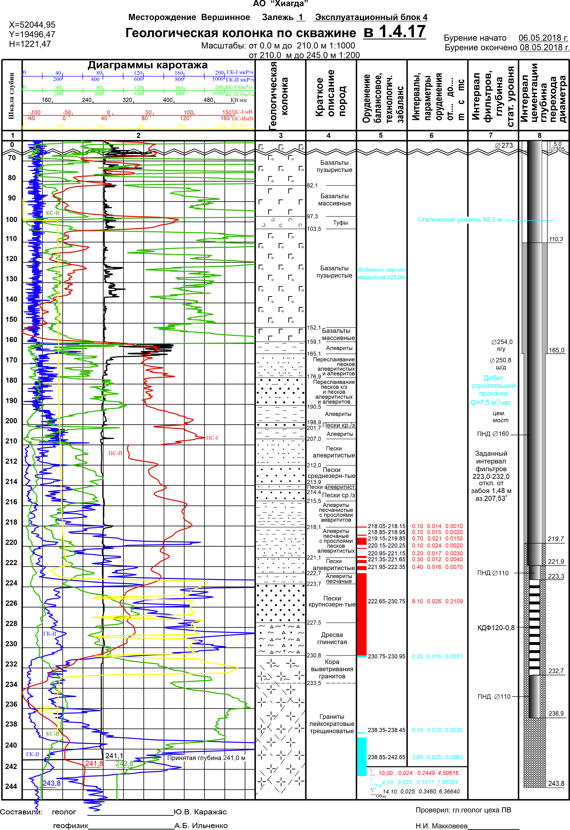


Извлечение данных из растровых изображений колонок технологических скважин
Исходное изображение колонки технологической скважины
Столбец 1 – шкала глубин
Столбец 5 – границы урановых оруднений, отметка вскрытия базальтового водоносного горизонта
Столбец 4 – краткое описание пород и глубины раздела слоёв
Столбец 7 – уровень продуктивного водоносного горизонта, дебит строительной прокачки
Столбец 8 – интервал установки фильтра
5

Slide 6
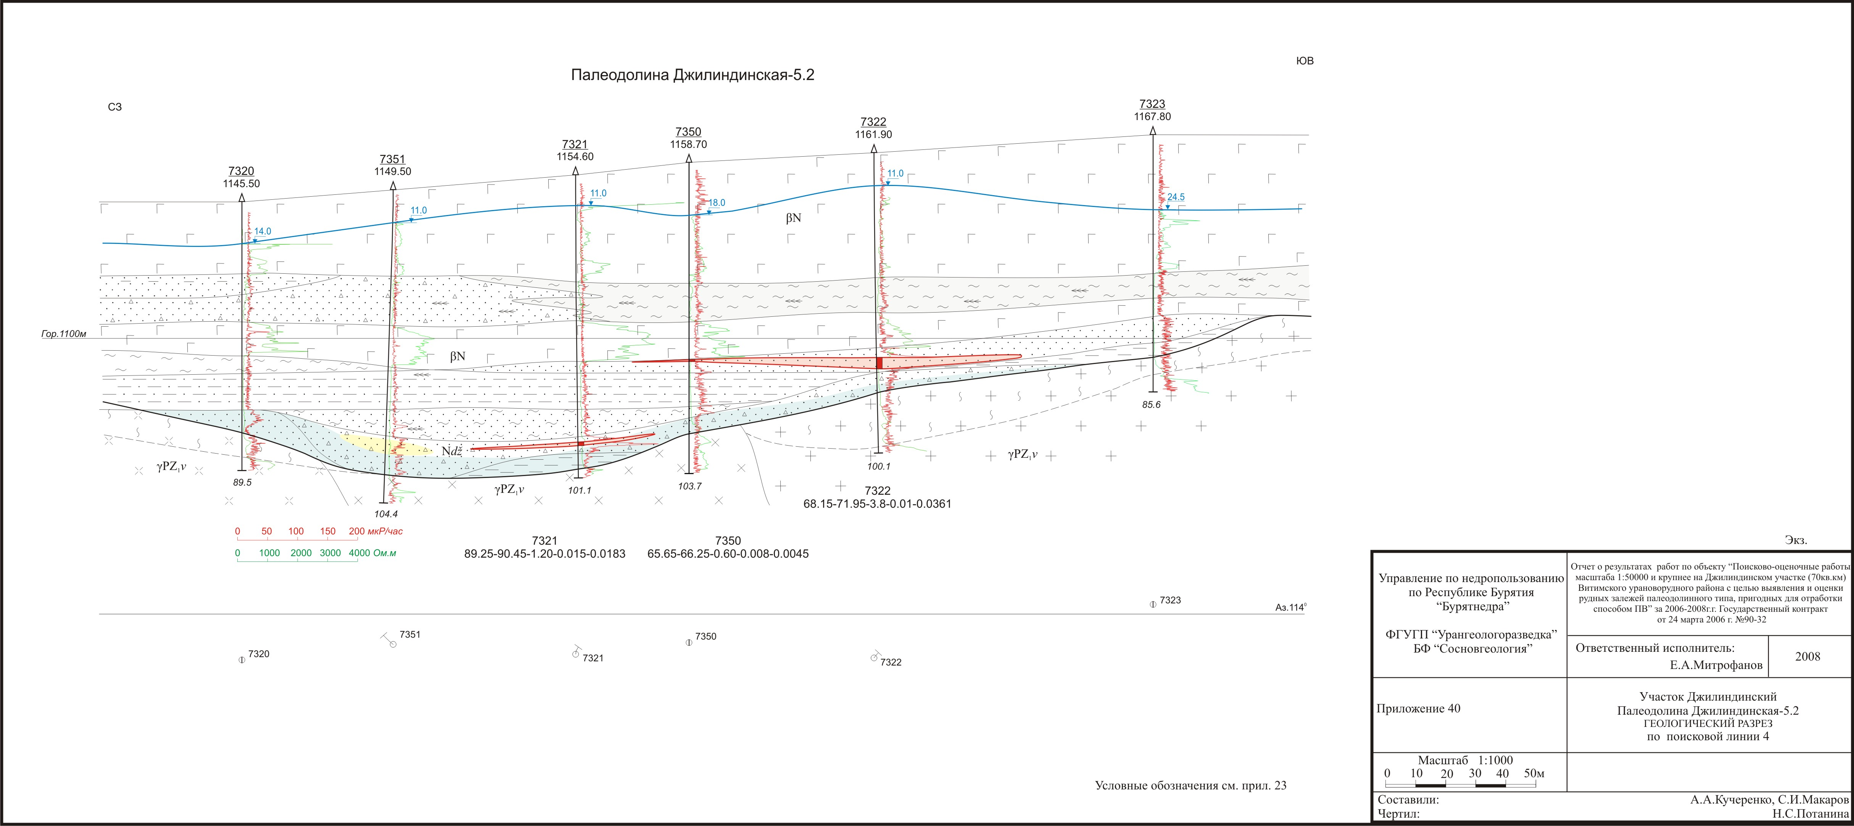
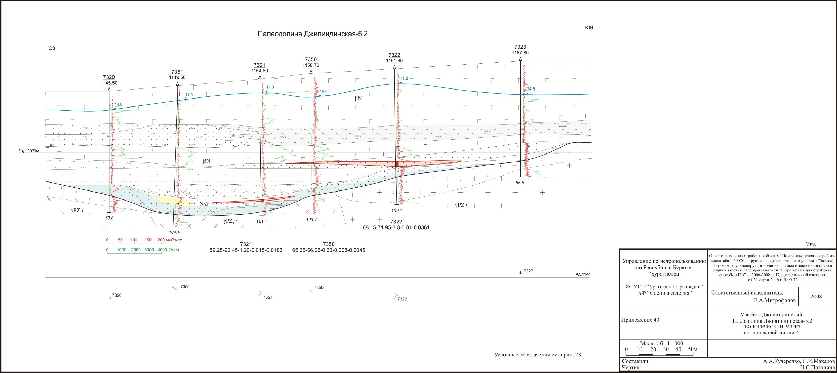


Палитра для использования инструментами «пипетка» и «формат по образцу»
Извлечение данных из растровых изображений геологических разрезов
Рекомендуемые сочетания цветов
1 цвет
2 цвета
Исходное изображение геологического разреза
Вертикальная проекция скважины
3 цвета
4 цвета
1
2
4
3
5 цветов
6 цветов
7 цветов
Цвета-индикаторы
положительная динамика/ результат
обратить внимание!
5
отрицательная динамика/
результат
Цвет текста
6
7
Текст
Сноска
Выделение
Условные обозначения:
1. Номер скважины 2. Абсолютная отметка устья 3. Устье 4. Уровень подземных вод
5. Урановое оруднение 6. Забой скважины 7. Глубина скважины
6

Slide 7
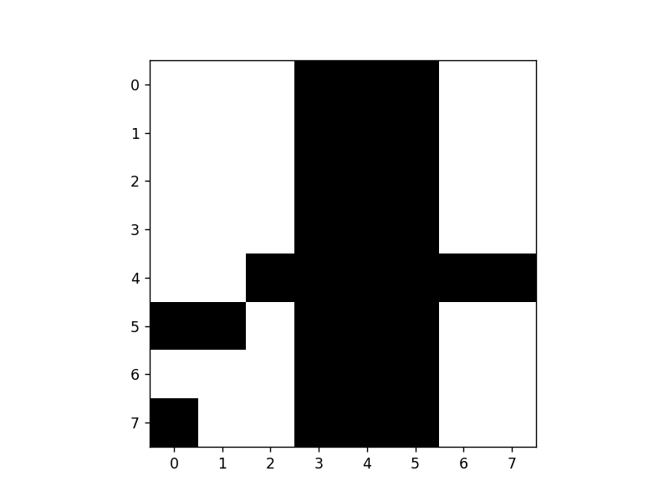
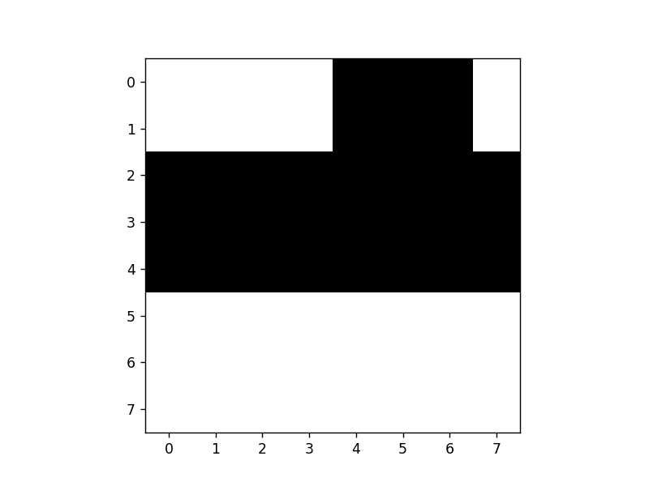
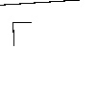


Извлечение данных из растровых изображений геологических разрезов
Определение границ слоев:
Вертикальная линия, проекция скважины
Отметка забоя скважины
Горизонтально ориентированная линия, обозначает уровень подземных вод, границы урановых оруднений и разделы слоёв
Выделенные алгоритмом бинаризированные фрагменты изображения с условными обозначениями пород, для дальнейшего извлечения признаков при помощи локального оператора двоичного шаблона и классификации методом опорных векторов:
– базальты
– алевриты
– пески глинистые
7

Slide 8
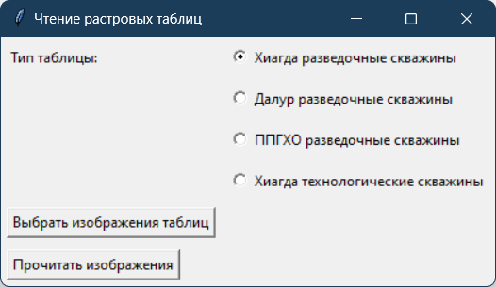
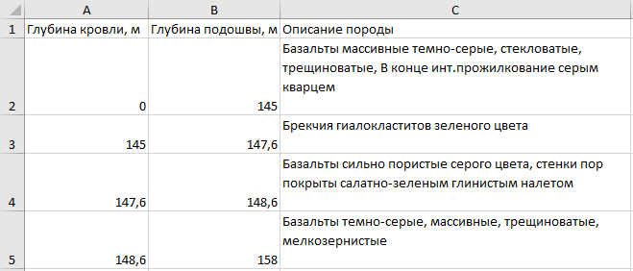
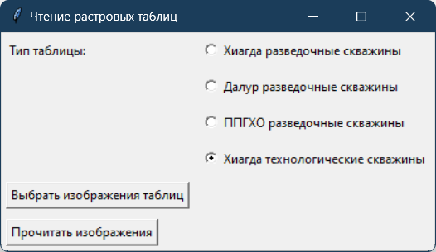
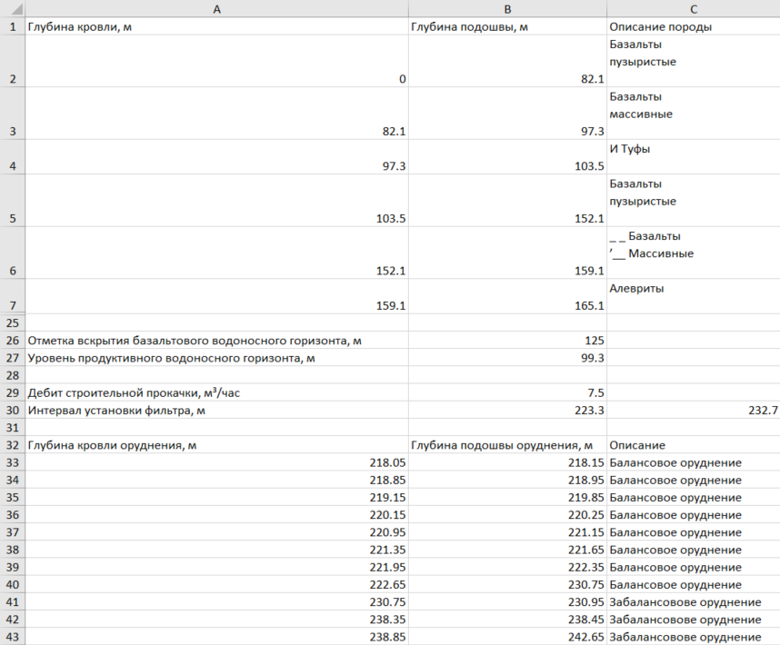

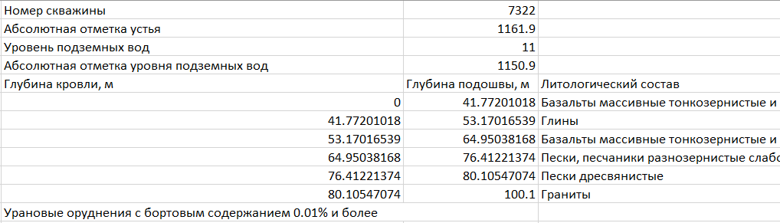
Результаты
Точность распознавания чисел – 100%
Точность распознавания текста – 93%
Точность распознавания чисел – 100%
Точность распознавания текста – 86%
Извлечение текстовой информации (числа) – ошибки не зафиксированы
Определение глубин – средняя погрешность 0,167 м.
Определение литологического состава – точность 87,5%
8

Slide 9
Палитра для использования инструментами «пипетка» и «формат по образцу»
Заключение
Рекомендуемые сочетания цветов
1 цвет
Разработан метод интеллектуальной обработки растровых изображений для извлечения текста из сложных табличных структур с высокой точностью
Создано десктопное приложение для извлечения данных из растровых изображений колонок технологических и разведочных скважин, с безошибочным распознаванием символов чисел и точностью распознавания буквенных символов не менее 85%
Разработан алгоритм и программный код, для извлечение информации из растровых изображений геологических разрезов, включающий в себя классифицирующую нейронную сеть для определения литологического состава слоёв
На следующем этапе планируется повысить точность определения литологического состава слоёв не менее чем до 95% путём увеличения обучающей выборки
2 цвета
3 цвета
4 цвета
5 цветов
6 цветов
7 цветов
Цвета-индикаторы
положительная динамика/ результат
обратить внимание!
отрицательная динамика/
результат
Цвет текста
Текст
Сноска
Выделение
9

Slide 10
Спасибо за внимание
Ильина Софья Андреевна
ilyina-s-a@vnipipt.ru
10.02.2025

